Slide 1
Chapter 07. 어댑터/퍼사드 패턴

Slide 2
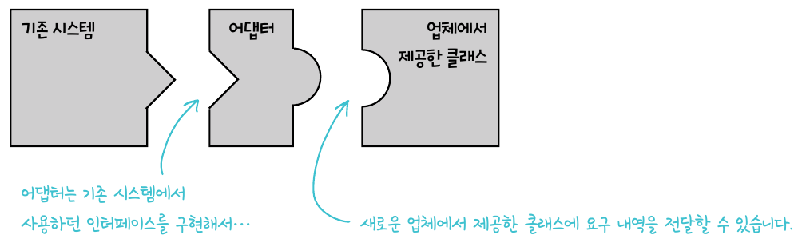
어댑터 패턴 정의
특정 클래스 인터페이스를 클라이언트에서 요구하는 다른 인터페이스로 변환함. 인터페이스가 호환되지 않아 쓸 수 없었던 클래스를 사용할 수 있음

Slide 3

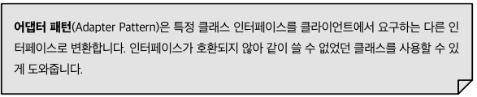
어댑터 패턴 요약
호환이 안되는 클래스 또는 인터페이스를 사용하기 위해 연결하는 인터페이스를 만듦.

Slide 4
어댑터 패턴 예시코드 : 오리 어댑터 테스트

Slide 5
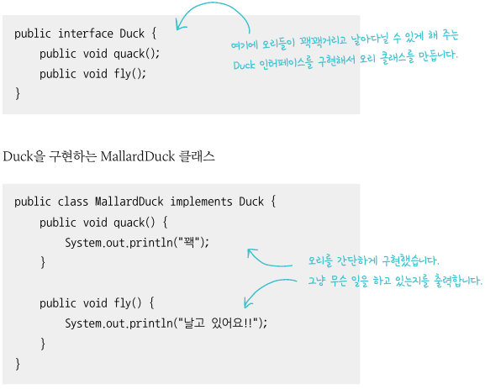


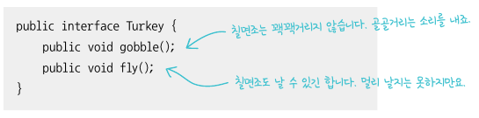
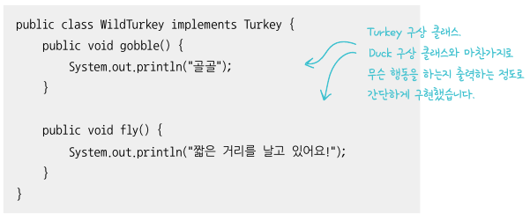

Slide 6
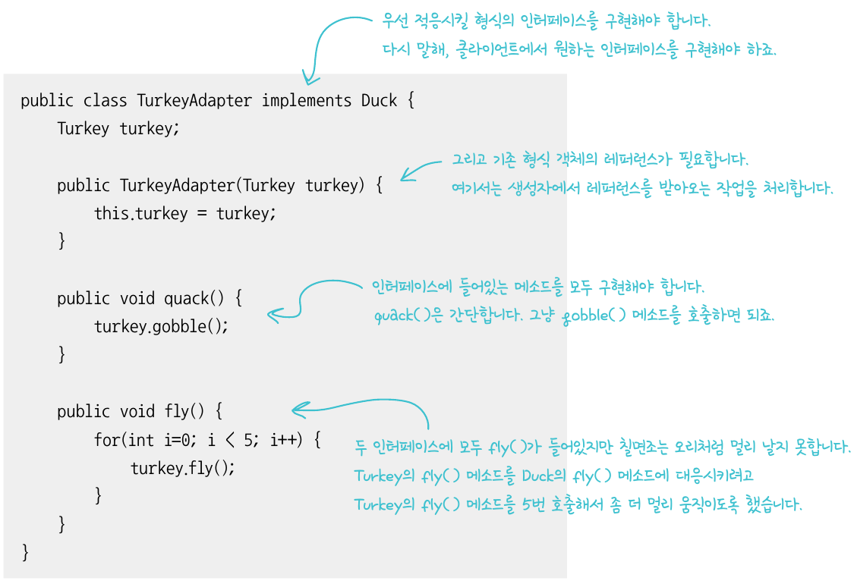

Slide 7
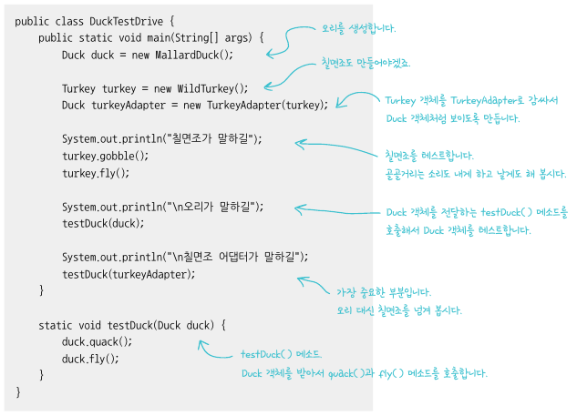
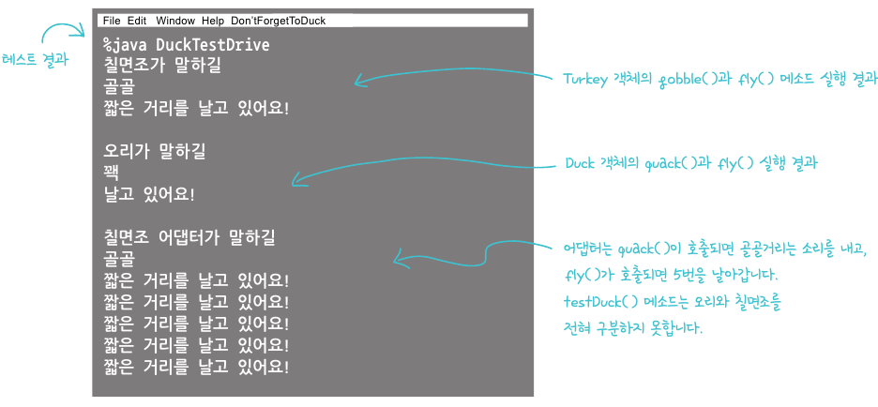

Slide 8
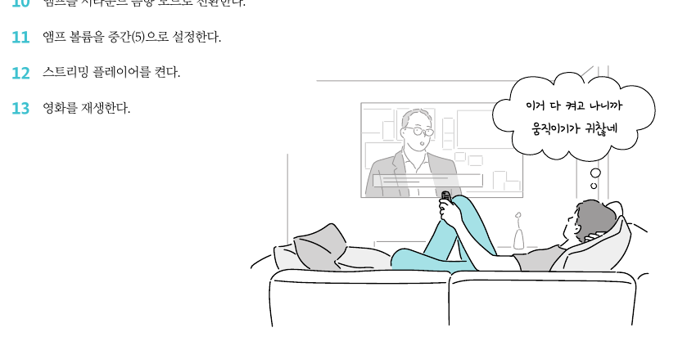
퍼사드 패턴 정의
서브시스템에 있는 일련의 인터페이스를 통합 인터페이스로 묶음. 고수준의 인터페이스도 정의하여 서브시스템을 더 편리하게 사용 할 수 있음.

Slide 9
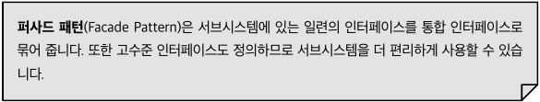
퍼사드 패턴 요약
여러 기능들을 한 클래스에서 사용하기 위해 모두 선언하여, 모두를 포괄하는 클래스를 만들어 냄.

Slide 10
퍼사드 패턴 예시코드 : 홈 시어터

Slide 11
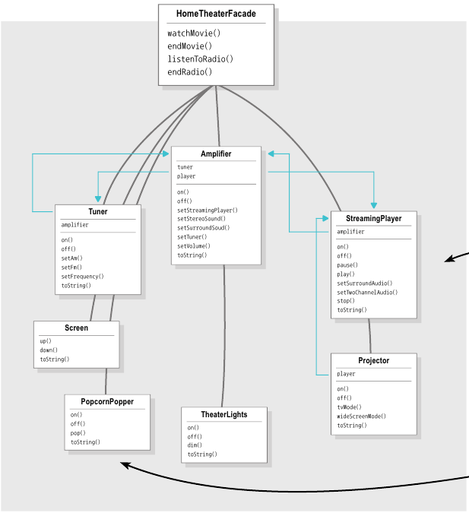
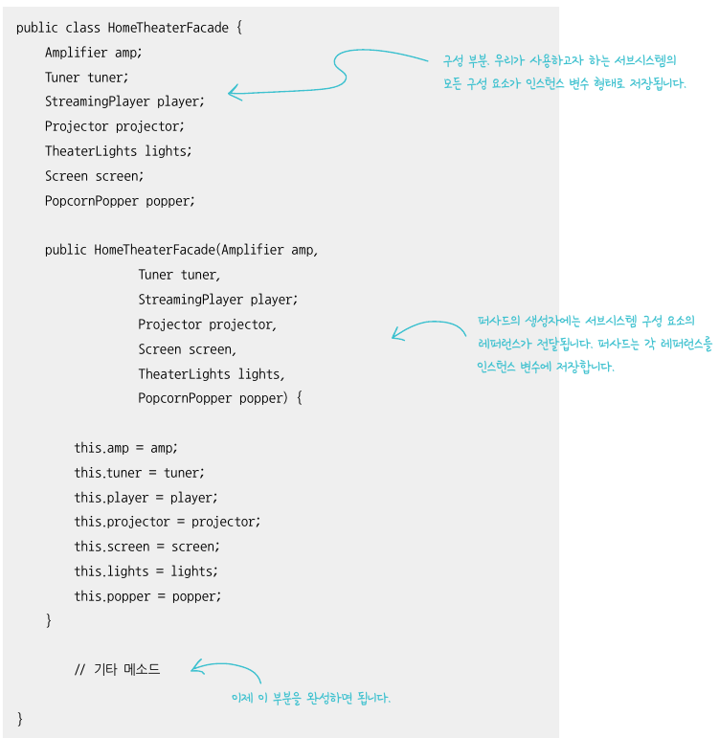

Slide 12
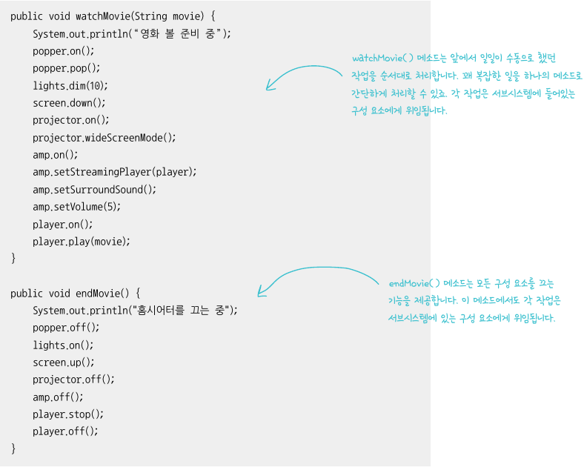

Slide 13
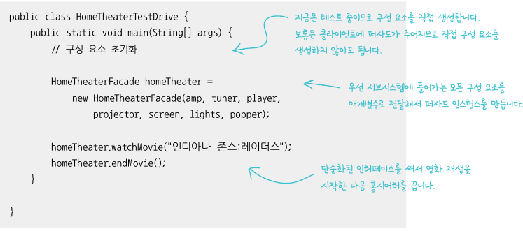
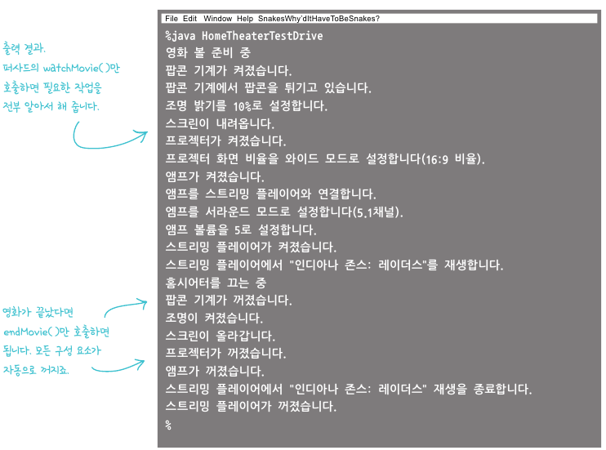

Slide 14
최소 지식 원칙
객체간 상호작용 하는 클래스의 개수와 상호작용 방식에 주의를 기울이자.
시스템의 한 부분을 변경했을 때, 다른 부분까지 고쳐야하는 불상사를 막기 위함.

